Slide 1

ПРАВИЛА ПРИЁМА ДЕТЕЙ
В 1 КЛАСС

Slide 2

Документы, регламентирующие
приём в 1 класс 2024-2025 учебном году:
Приказом Минпросвещения от 2 сентября 2020 года №458 «Об утверждении Порядка приема на обучение по образовательным программам начального общего, основного общего и среднего общего образования»;
ФЗ-273 от 2012 года «Об образовании в Российской Федерации»;
Изменения в порядке зачисления детей в первый класс в 2023 году утверждены в Приказе Минпросвещения от 30 августа 2022 года №784.
Они вступили в силу с 1 марта 2023 года.

Slide 3
Особенности приема в 1 класс
Обучение в начальной школе начинается с 6 лет 6 месяцев (при отсутствии противопоказаний по состоянию здоровья, но не позже 8 лет
Для обучения в более раннем или позднем возрасте требуется:
письменное заявление родителей (законных представителей)
разрешение учредителя школы
Запрещается проводить индивидуальный или конкурсный отбор в любой форме (статья 67 273-ФЗ «Об образовании в Российской Федерации)
3

Slide 4
Прием на обучение детей с ОВЗ
Дети с ОВЗ принимаются на обучение по адаптированным образовательным программам только с согласия родителей (законных представителей) и на основании рекомендаций ПМПК (в заключении определяется вид АООП)
4

Slide 5
Места в образовательные организации предоставляются
Во внеочередном порядке
Преимущественное право
В первоочередном порядке
в образовательные организации, имеющие интернат
- детям работникам прокуратуры
- детям судей
- детям сотрудников следственного комитета
детям, в те образовательные организации, в которых обучаются их полнородные и неполнородные братья и (или) сестры, усыновленных (удочеренных) или находящихся под опекой или попечительством в семье, включая приемные семьи).
- детям военнослужащих (внимание мобилизованные в СВО)
- детям сотрудников полиции по месту жительства их семей
5

Slide 6

Сроки приема документов
1 этап – 30.03. - 30.06 для детей:
- имеющих преимущественное право;
- проживающих на закрепленной территории.
2 этап – 6.07-5.09 для детей:
- не проживающих на закрепленной территории
6

Slide 7
ПРИЕМ В ПЕРВЫЕ КЛАССЫ ОБРАЗОВАТЕЛЬНЫХ УЧРЕЖДЕНИЙ
Приказ Министерства просвещения Российской Федерации от 02.09.2020 № 458 «Об утверждении порядка приема на обучение по образовательным программам начального общего, основного общего и среднего общего образования»
Распоряжение Комитета по образованию от 31.03.2021 № 879-р «Об
утверждении регламента образовательных организаций, реализующих образовательные программы начального общего, основного общего и среднего общего образования, находящихся в ведении исполнительных органов государственной власти Санкт-Петербурга, по предоставлению услуги по зачислению в образовательные организации, реализующие образовательные программы начального общего, основного общего и среднего общего образования»
Начало приема заявлений – 30.03.2023
Все способы
предоставления услуги
заявителю равнозначны
электронной форме посредством ЕПГУ
ОО
устанавливает график
лично в
образовательную организацию
через операторов почтовой связи общего пользования заказным письмом с
уведомлением о вручении
Каждый способ имеет свои «плюсы» и «минусы»
с использованием функционала (сервисов) ЕПГУ и региональных государственных информационных систем субъектов РФ

Slide 8

ПРИЕМ В ПЕРВЫЕ КЛАССЫ ОБРАЗОВАТЕЛЬНЫХ УЧРЕЖДЕНИЙ
Исчерпывающий перечень документов согласно Порядку 458:
Для зачисления в первый класс образовательной организации на следующий учебный год заявителем представляются копии следующих документов:
заявление по форме, установленной образовательной организацией;
свидетельство о рождении ребенка;
паспорт родителя;
свидетельство о рождении полнородных и неполнородных брата и (или) сестры (в случае использования права преимущественного приема на обучение по образовательным программам начального общего образования ребенка в государственную или муниципальную образовательную организацию, в которой обучаются его полнородные и неполнородные брат и (или) сестра);
документ о регистрации ребенка по месту жительства или по месту пребывания на закрепленной территории или справка о приеме документов для оформления регистрации по месту жительства (в случае приема на обучение ребенка, проживающего на закрепленной территории, или в случае использования права внеочередного или первоочередного приема);
документ, подтверждающий право внеочередного, первоочередного или преимущественного приема на обучение в государственные образовательные организации (справку с места работы родителя(ей) (законного(ых) представителя(ей) ребенка, справку уполномоченного органа, решение суда и т.д.);
заключение психолого-медико-педагогической комиссии (при наличии);
разрешение о приеме в первый класс образовательной организации ребенка до достижения им возраста шести лет и шести месяцев или после достижения им возраста восьми лет (при зачислении ребенка на обучение в первый класс до достижения им возраста шести лет и шести месяцев или после достижения им возраста восьми лет)

Slide 9
Подтверждающие документы:
Документ о регистрации по месту жительства или пребывания. Предоставляется исключительно МВД! или справка о приеме документов для оформления регистрации по месту жительства.
Важно! В соответствии с п.5 раздела III протокола заседания Правительственной комиссии по проведению административной реформы от 01.11.2016 №143 из нормативных актов РТ исключены требования о предоставлении выписок из домовых книг, справок о составе семьи и иных документов, содержащих сведения о лицах, проживающих совместно заявителем, и родственных связей между данными лицами и заявителем.
9

Slide 10
Подтверждающие документы:
Преимущественное право:
Паспорт родителя (законного представителя).
Свидетельства рождения детей (полнородных и неполнородных братьев и сестер, усыновленных (удочеренных) или находящихся под опекой или попечительством в семье, включая приемные семьи).
Первоочередное право:
Справка с места работы родителя (законного представителя).
Справка из военкомата для мобилизованных
10

Slide 11
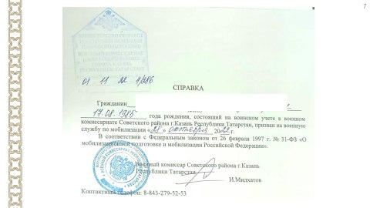
При необходимости по указанному телефону можно проверить подлинность справки или сделать письменный запрос

Slide 12
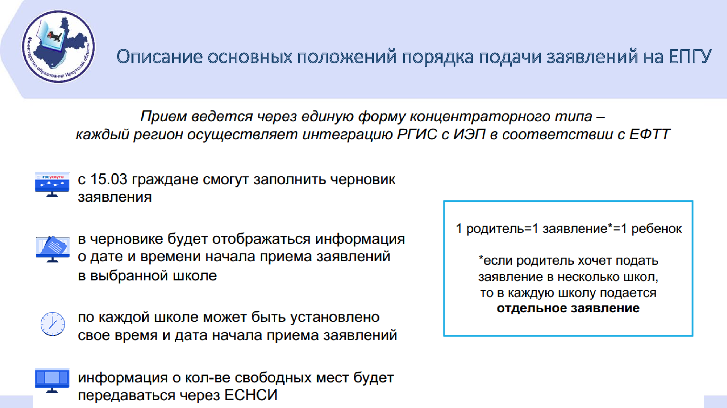
Начало приема 30 марта в 8.00

Slide 13
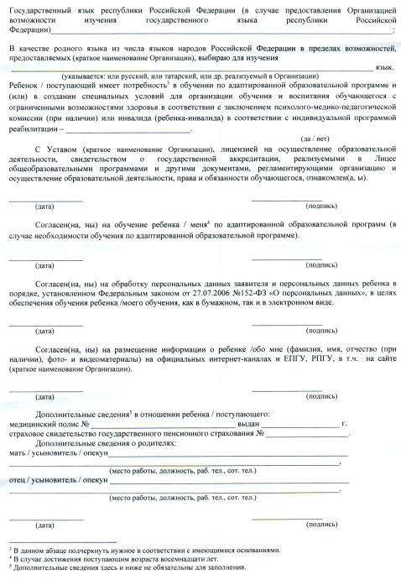
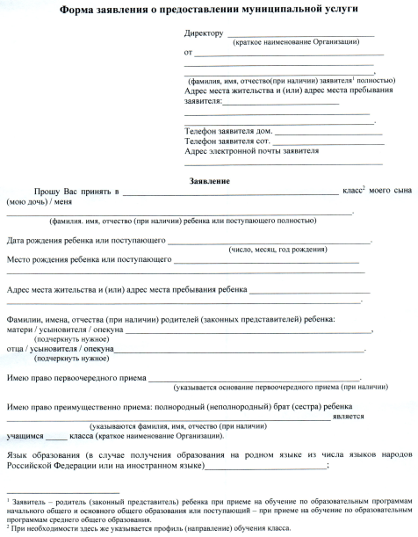
Образец заявления.
! Если в общем заявлении прописали выбор родного языка, то отдельное заявление не нужно.
13

Slide 14
Спасибо за внимание!

